Slide 1
আজকের ক্লাসে সবাইকে স্বাগত জানাই

Slide 2
শিক্ষক পরিচিতি
ড. মোঃ আকতারুল ইসলাম
প্রভাষক (জীববিজ্ঞান)
চৌরাপাড়া ফাযিল মাদ্রাসা
নিয়ামতপুর, নওগাঁ।
aktarul944@gmail.com

Slide 3
পাঠ পরিচিতি
শ্রেণি-একাদশ-দ্বাদশ
বিষয়-জীববিজ্ঞান
অধ্যায়-সপ্তম
সময়ঃ ৫০ মিনিট

Slide 4
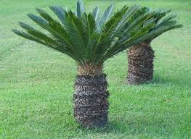
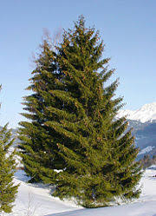
নিচের চিত্রগুলি লক্ষ্য কর

Slide 5
নগ্নবীজী উদ্ভিদ

Slide 6
শিখনফল
এই পাঠ শেষে শিক্ষার্থীরা—
১। নগ্নবীজী উদ্ভিদ সম্পর্কে বলতে পারবে।
২।জীবন্ত জীবাশ্ম কী তা লিখতে পারবে।
৩।নগ্নবীজীর বৈশিষ্ট্য বর্ণনা করতে পারবে।

Slide 7
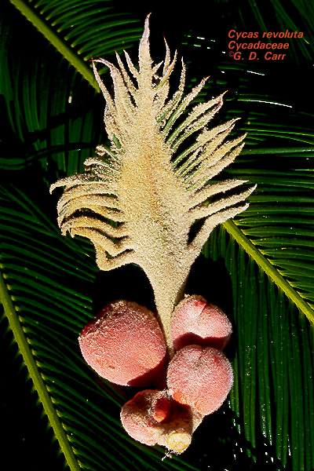
নগ্নবীজী উদ্ভিদ- যে সকল উদ্ভিদের ফুল হয়,বীজ হয়,কিন্ত গর্ভাশয় ও ফল হয় না তাদেরকে নগ্নবীজী উদ্ভিদ বলে।অর্থাৎ বীজের বাহিরে কোন আবরন থাকে না।
বীজনগ্ন

Slide 8
সাইকাস একটি জীবন্ত জীবাশ্ম
জীবন্ত জীবাশ্ম: বর্তমান কালের কোন জীবিত উদ্ভিদের বৈশিষ্ট্য অতীত কালের কোন জীবাশ্ম উদ্ভিদের বৈশিষ্ট্যের সাথে মিলসম্পন্ন হলে তাকে জীবন্ত জীবাশ্ম বলা হয়। Cycas উদ্ভিদ Cycadales বর্গের অন্তর্গত । Cycas –এর সমগোত্রীয় অধিকাংশ উদ্ভিদ জীবাশ্মে পরিনত হওয়ায় এবং ঐসব আদি উদ্ভিদের বৈশিষ্ট্যগুলো এদের দেহে বিদ্যমান থাকায় Cycas কে জীবন্ত জীবাশ্ম বলা হয়।

Slide 9
একক কাজ
নগ্নবীজী উদ্ভিদের সঙ্গা দাও।
কোরালয়েড মূল বলতে কী বুঝ?

Slide 10
নগ্নবীজী উদ্ভিদের বৈশিষ্ট্য
১। এরা সকলেই স্থলজ।
২। এরা সর্বদাই স্পোরোফাইট ও অসমরেনুপ্রসূ।
৩। উন্নত পরিবহন টিশ্যু বিদ্যমান।
৪। জাইলেমে সুগঠিত ভেসেল ও ফ্লোয়েমে সঙ্গী কোষ নেই।
৫। এদের গর্ভাশয়, গর্ভমুণ্ড ও গর্ভদণ্ড নেই।

Slide 11
৬। গর্ভাশয় না থাকায় ফল হয় না।
৭। ফল হয় না বলে বীজ নগ্ন থাকে।
৮। স্পোরফিল ঘন সজ্জিত হয়ে স্ট্রোবিলাস বা কোন তৈরি করে।
৯। দ্বি-নিষেক হয় না, ব্যতিক্রম-Ephedra।

Slide 12
দলীয় কাজ
নগ্নবীজী উদ্ভিদের দুটি করে বৈশিষ্ট্য লিখ।

Slide 13
মূল্যায়ন
১. জীবন্ত জীবাষ্ম কাকে বলে?
২. র‍্যামেন্টা বা শল্কপত্র কি?
৩. অসম রেনু প্রসূতা বলতে কি বুঝ?
৪. সারসিনেট ভার্নেশান কি?

Slide 14
বাড়ির কাজ
তোমার এলাকার চারপাশের নগ্নবীজী উদ্ভিদের একটি তালিকা প্রস্তুত করে আনবে।

Slide 15
ধন্যবাদ

